Slide 1


Sesión de Consejo Directivo
5 de diciembre , 2022 Saltillo, Coahuila

Slide 2

Orden del día
Bienvenida
Implementación del Programa para el rescate y diversificación económica de la Región Carbonífera
  Mesas de trabajo
  Convenio con Secretaría de Turismo
  Nueva carboléctrica
Panorámica de la política energética del gobierno
Coahuila: Estado con gran potencial de producción y uso del hidrógeno
Programa para la resiliencia de organizaciones de la sociedad civil
Datos abiertos de los gobiernos municipales. Los casos de Saltillo y Torreón
Asuntos generales
Notes:
La ejecución de las acciones correpsonde al gobierno del estado, lo del río
Después de describir, ateniendo a lo acordado en la reunión de pressentación del programa, la Secretaría de fomento (brochures), la ssecretarías en

Slide 3
Implementación del Programa para el rescate y diversificación de la Región Carbonífera

Slide 4
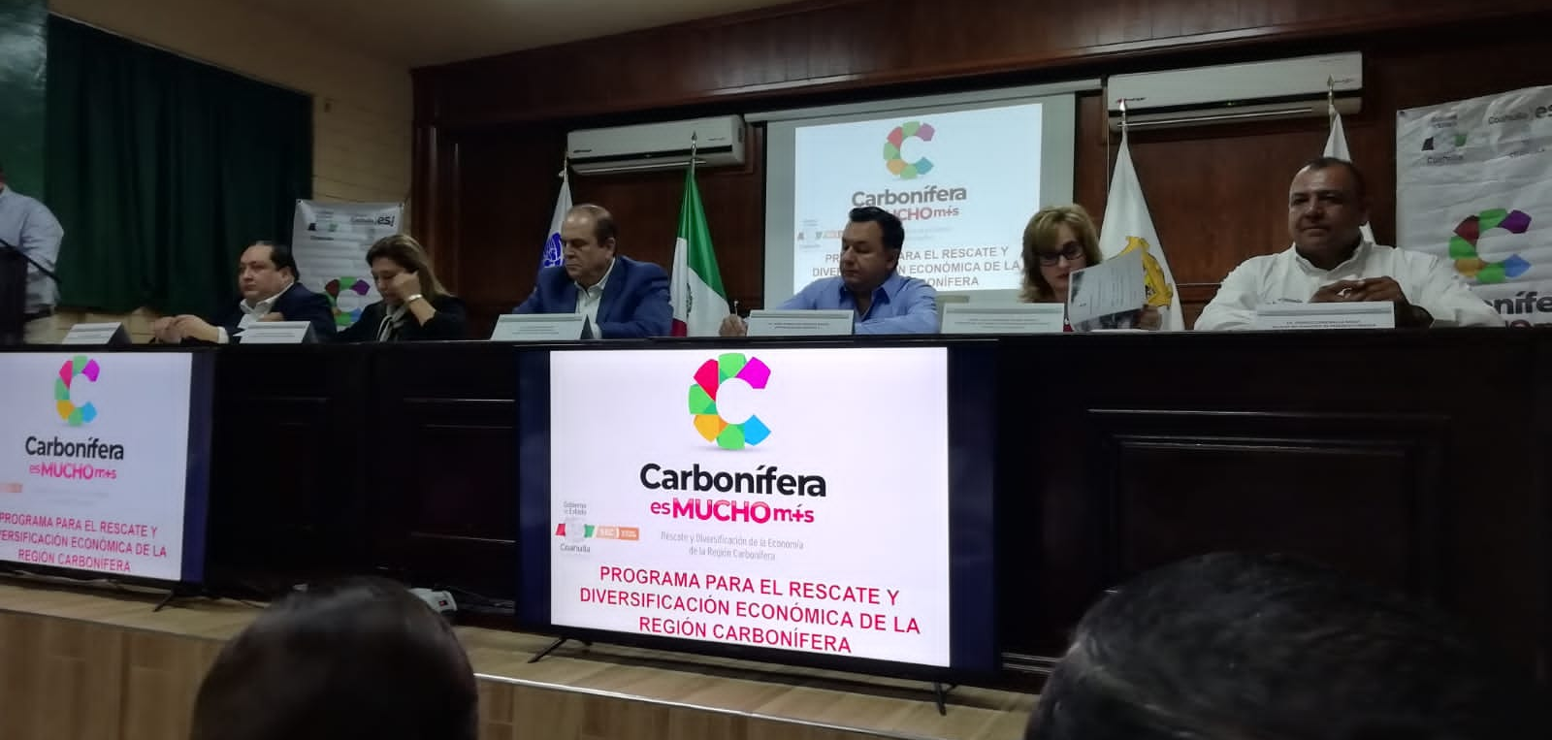
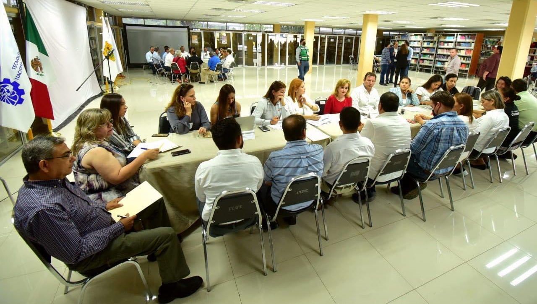
Implementación del Programa para el rescate y diversificación de la Región Carbonífera
Mesas de trabajo de la SE para la implementación del programa con la marca “Carbonífera es MUCHO más”
Inauguración de las mesas de trabajo en el mes de junio y concluyeron en el mes de septiembre con iniciativas concretas y de largo plazo en cada rubro.
Notes:
Programa para turismo de invierno en la región carbonífera (ST)
Programa piloto de eficiencia energética en vivienda (SEVOT)
Clúster de logística
Impulso a la investigación sobre el uso del hidrógeno en instituciones educativas y centros de investigación

Slide 5

Implementación del Programa para el rescate y diversificación de la Región Carbonífera
Convenio de colaboración con Secretaría de Turismo:
Firma de convenio de colaboración para el acompañamiento de:
La omplementación de las recomendaciones relacionadas con el desarrollo del turismo de invierno en la región
El diseño de una estrategia orientada a colocar, en el mediano plazo, al turismo de invierno como una actividad económica importante en la región
Notes:
Programa para turismo de invierno en la región carbonífera (ST)
Programa piloto de eficiencia energética en vivienda (SEVOT)
Clúster de logística
Impulso a la investigación sobre el uso del hidrógeno en instituciones educativas y centros de investigación

Slide 6
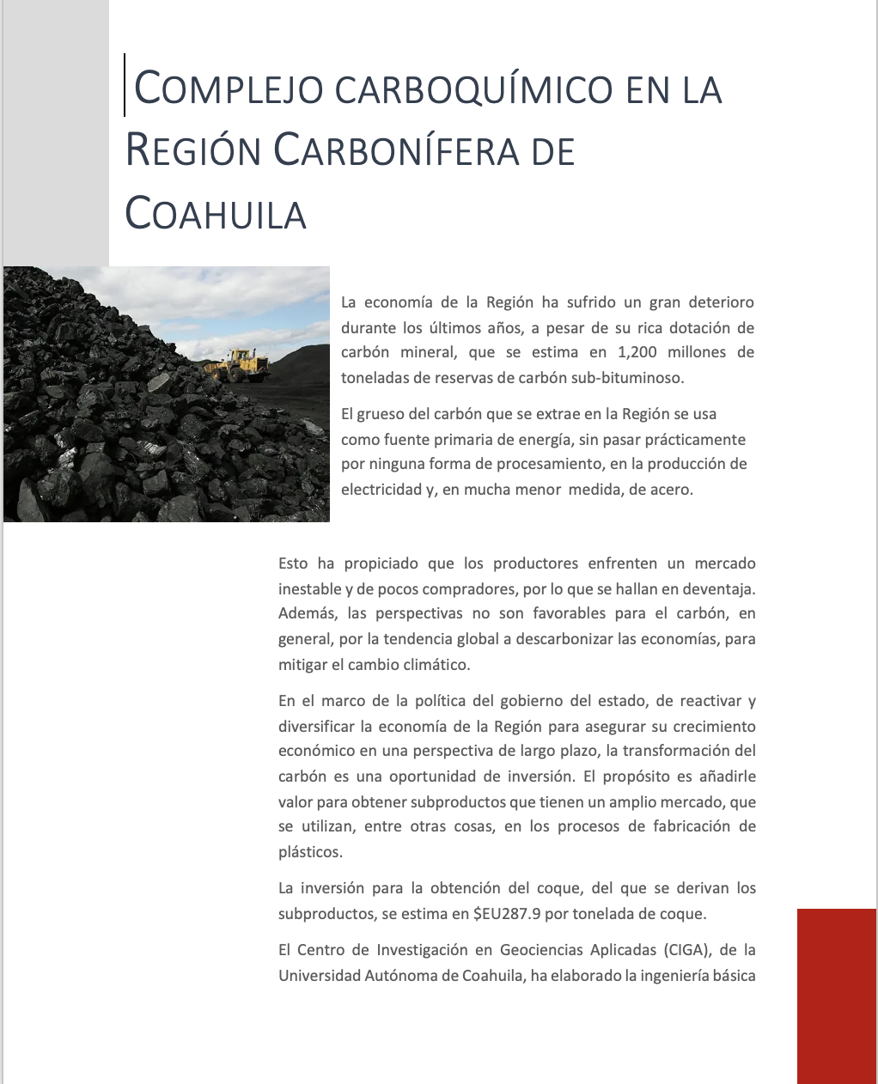
Implementación del Programa para el rescate y diversificación de la Región Carbonífera
Complejo Carboquímico
Elaboración de brochure
Acercamiento a inversionistas privados para el desarrollo del complejo
Notes:
Programa para turismo de invierno en la región carbonífera (ST)
Programa piloto de eficiencia energética en vivienda (SEVOT)
Clúster de logística
Impulso a la investigación sobre el uso del hidrógeno en instituciones educativas y centros de investigación

Slide 7
Panorámica de la política energética del gobierno

Slide 8
Escenario global post pandemia: complejo
Desaceleracion, riesgo de recesión
Inflación de alcance mundial : Alimentos y energia
Mezcla peligrosa. Experiencia los ochentas
Politica antiiflación: tasas y subsidios energia
Notes:
La ejecución de las acciones correpsonde al gobierno del estado, lo del río
Después de describir, ateniendo a lo acordado en la reunión de pressentación del programa, la Secretaría de fomento (brochures), la ssecretarías en

Slide 9
Implicaciones para México
Presión finanzas públicas
  Cada 1% de aumento en gasolinas, cuesta 150 MDLS por año y 122 MDLS, en caso del gas
  No somos autosuficientes en combustibles ni en petroquímicos:
  Se importa gasolina (50%+) y gas (entre 70% y 90% )
Más pobreza
Frenó avance hacia una transición energética deseable
Notes:
La ejecución de las acciones correpsonde al gobierno del estado, lo del río
Después de describir, ateniendo a lo acordado en la reunión de pressentación del programa, la Secretaría de fomento (brochures), la ssecretarías en

Slide 10
Errónea política energética
Política con enfasis en autosuficiencia en gasolina (Dos Bocas, Deer Park)
¿Por qué errónea?
  Depender de gasolina importada, riesgo menor
  No se dio prioridad a mejorar el obsoleto Sistema Nacional de Refinación
    Las cinco refinerías del SNR ineficientes, operan por debajo de su capacidad, generan productos de bajo valor y altamente contaminantes (combustóleo, asfaltos y otros)
    Dos Bocas, mal situada y cara; la alternativa comprar refinerías en Texas
Notes:
La ejecución de las acciones correpsonde al gobierno del estado, lo del río
Después de describir, ateniendo a lo acordado en la reunión de pressentación del programa, la Secretaría de fomento (brochures), la ssecretarías en

Slide 11
No se dio prioridad al gas
Depender de las importaciones de gas sí es un riesgo
Mercados son regionales (México-Texas, Europa-Rusia)
Más 60% de la energía eléctrica se produce con gas
Numerosas actividades industriales requieren gas
En muchas regiones los hogares dependen del gas natural
Cualquier contingencia (error humano, mal clima, decisión política, falla técnica, guerra) puede producir un desastre económico y social
Una guerra lejana nos afectó (vía el precio) y también la helada de 2021 (vía el suministro)
Notes:
La ejecución de las acciones correpsonde al gobierno del estado, lo del río
Después de describir, ateniendo a lo acordado en la reunión de pressentación del programa, la Secretaría de fomento (brochures), la ssecretarías en

Slide 12
La oportunidad de la coyuntura para México descansa en sus reservas de gas
El aprovechamiento de estas reservas nos haría autosuficientes en 10-15 años
¿Por qué no se ha aprovechado el gas?
La política energética:
  Producción de gasolina
  Recuperación de los monopolios de PEMEX y CFE
  Los recursos de PEMEX y el gobierno son para refinación, exploración y producción de petróleo, y para saneamiento financiero de PEMEX
Prioridades de la política energética y la precaria situación financiera de PEMEX desplazamiento de la producción de gas
Notes:
La ejecución de las acciones correpsonde al gobierno del estado, lo del río
Después de describir, ateniendo a lo acordado en la reunión de pressentación del programa, la Secretaría de fomento (brochures), la ssecretarías en

Slide 13
La política energética ha frenado la participación privada
Suspensión de licitaciones de bloques para exploración y extracción de hidrocarburos
Ausencia de asociaciones de PEMEX con inversionistas privados (farmouts)
Se ha estancado la producción de petróleo
El déficit de producción de gas continúa creciendo
Notes:
La ejecución de las acciones correpsonde al gobierno del estado, lo del río
Después de describir, ateniendo a lo acordado en la reunión de pressentación del programa, la Secretaría de fomento (brochures), la ssecretarías en

Slide 14
México forma parte de la política global de mitigación del cambio climático
Pero la política energética no da prioridad a la transición energética
No se impulsa el aprovechamiento de recursos energéticos que son muy abundantes
  Gas natural
  Fuentes renovables (eólica y fotovoltaica)
  Hidrógeno
No se invierte en I&D para el aprovechamiento del carbón. Se ha estigmatizado por contaminante
No se fomenta la electrificación de la movilidad
Notes:
La ejecución de las acciones correpsonde al gobierno del estado, lo del río
Después de describir, ateniendo a lo acordado en la reunión de pressentación del programa, la Secretaría de fomento (brochures), la ssecretarías en

Slide 15
Coahuila y la política energética
Coahuila posee abundantes recursos energéticos que la política energética ha menospreciado (viento, sol, gas no convencional, carbón)
Aprovechamiento del gas 1.7%-2.7% más de crecimiento anual de la economía del estado
En México no hay una política energética de Estado
Ideologizada
Anacrónica
Sin visión de largo plazo
Contraria a la tendencia global a la descarbonización
Notes:
La ejecución de las acciones correpsonde al gobierno del estado, lo del río
Después de describir, ateniendo a lo acordado en la reunión de pressentación del programa, la Secretaría de fomento (brochures), la ssecretarías en

Slide 16
Hacia una Matriz Energetica Ideal
Energía de calidad y seguridad energética
  Precios competitivos
  Confiable
  Acceso: Prioridad recursos propios (Gas, viento, sol, hidrógeno)
  Margen: Necesidad de inversiones públicas y privadas
  Sustentable
    Minimizar huella ambiental: Renovables, hidrógeno y gas
    Eficiencia energética
Notes:
La ejecución de las acciones correpsonde al gobierno del estado, lo del río
Después de describir, ateniendo a lo acordado en la reunión de pressentación del programa, la Secretaría de fomento (brochures), la ssecretarías en

Slide 17

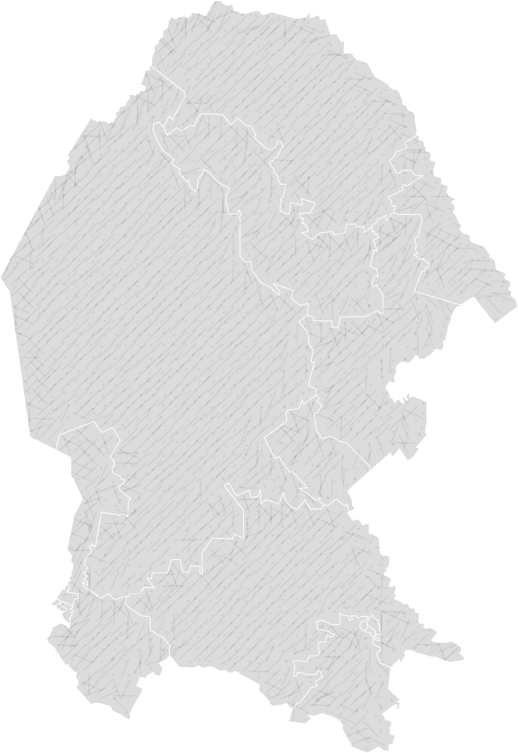



Coahuila:
Estado con gran potencial de producción y uso del hidrógeno

Slide 18
Definiciones
H₂ gris:
Reformado de gas natural: altas emisiones de gases de efecto invernadero (GEI). ~96 % de producción actual, emitiendo ca. 830 millones de toneladas de CO₂ a la atmósfera por año.
H₂ azul (low-carbon H₂):
Similar al H₂ gris, con captura de CO₂.
A partir de la electrólisis del agua empleando fuentes de energía basadas en combustibles fósiles.
H₂ verde (H₂ renovable):
Producido de la electrólisis del agua empleando energías renovables. Tendencia mundial.
H₂ limpio: low-carbon H₂ o H₂ renovable.

Slide 19


Coahuila como productor y consumidor de hidrógeno verde.
Coahuila tiene el potencial para ser líder nacional en la producción de
H₂ verde
El H₂ verde se produce de la electrólisis del agua.
¡La electricidad necesaria para la electrólisis se puede obtener de energía solar o eólica!.

Slide 20
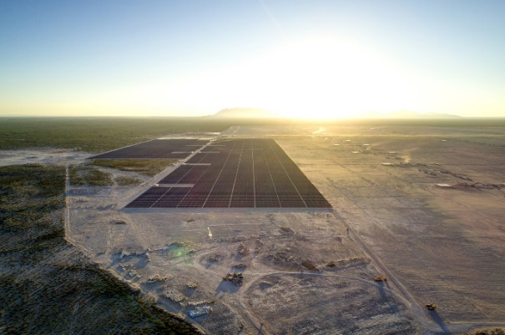

Coahuila es uno de los estados con mayor potencial de energía solar en México, con una irradiación entre 5.0 y 5.5 kWh/m² por día.
El parque fotovoltaico Villanueva tiene la capacidad teórica para alimentar 110 estaciones de 1000 kg de H₂ verde por día (1000 kg de H₂ tienen un contenido de energía similar a 1000 galones de gasolina).
Coahuila tiene también un importante potencial de energía eólica.
El parque Eólica de Coahuila tiene una capacidad teórica para alimentar 29 estaciones de 1000 kg de H₂ verde por día.

Slide 21
Coahuila como productor y consumidor de hidrógeno gris.
Se deben implementar estrategias a nivel estatal para mitigar las emisiones de metano, un poderoso gas de efecto invernadero, más dañino que el CO₂.
  Producción de hidrógeno a partir del reformado de metano.

Slide 22
Cumbre climática de la ONU en Glasgow, Escocia (2021)
… “el metano es un poderoso gas de efecto invernadero”…
… “el metano es cerca de 80 veces más potente que el CO₂ en términos de calentamiento del sistema climático”…
…“emisiones globales de metano de las actividades humanas se han disparado en las últimas décadas, con las fuentes de combustibles fósiles y la agricultura impulsando el ascenso”...

Slide 23
Otros estudios han descrito un proceso para convertir metano en CO₂ con impacto climático en actividades como:
campos petroleros,
minería del carbón, y
extracción de gas shell (dejan escapar o queman gas natural).
El metano, puede ser aprovechado para la producción del “Hidrógeno Gris”
utilizado en celdas de carbonatos fundidos o en el crecimiento de algas o microorganismos para producción de biohidrógeno.
Coahuila

Slide 24

Biohidrógeno y Celdas de Carbonatos fundidos
Desechos orgánicos
+
Bacterias
BIOGAS
(contiene biohidrógeno)
Aire
Ánodo
Cátodo
El CO₂ se puede obtener de las emisiones de las termoeléctricas
Agua y calor
H₂
CO₂
Celda de Carbonatos fundidos

Slide 25
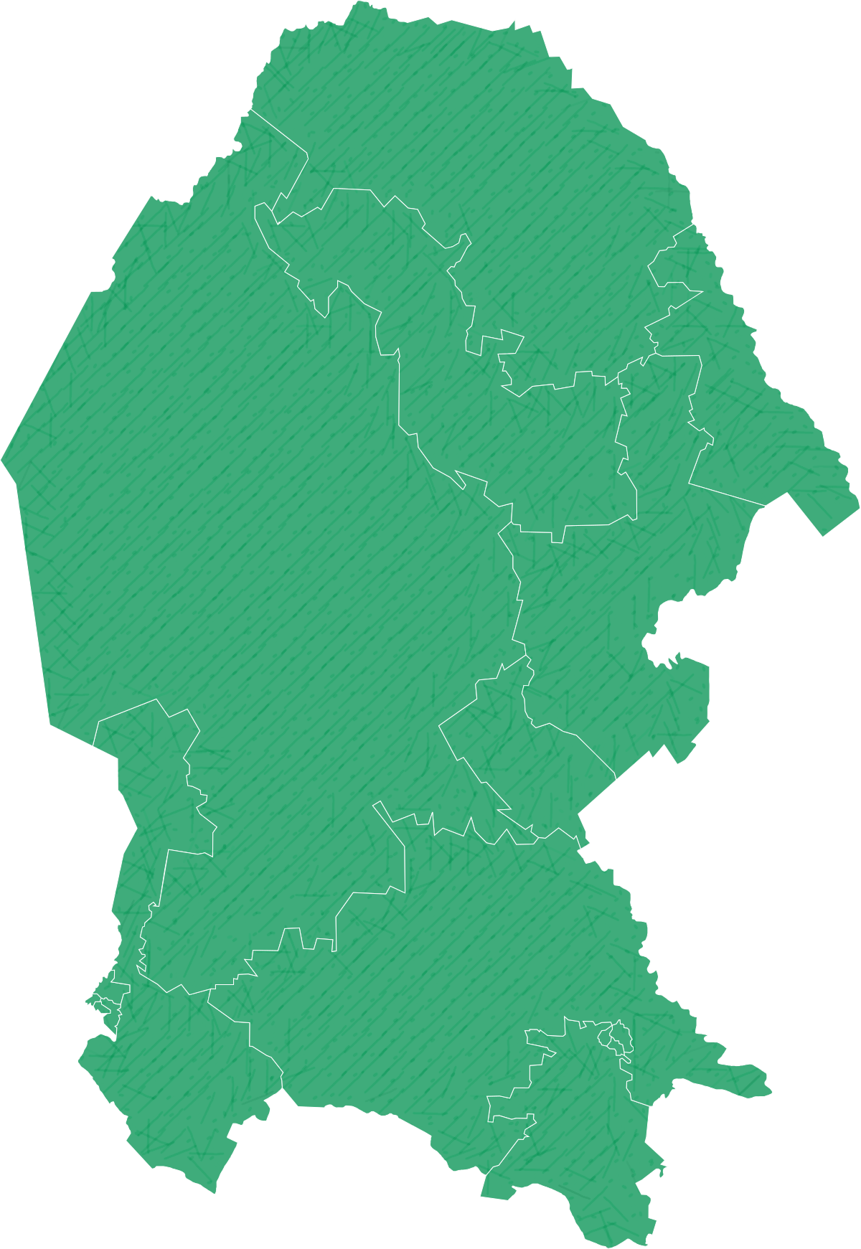

Objetivo:
Materializar el potencial que tiene Coahuila para ser líder nacional en la producción y uso de H₂ con aplicaciones en:
Excelente ubicación geográfica.
Estado sustentable, que cuida el medio ambiente.
H₂
Exportación
Industria metal-mecánica.
Minería.
Movilidad aérea y marítima.
Industria automotriz.
Electromovilidad.
Consumo local
y nacional

Slide 26
Objetivo:
La economía del hidrógeno en Coahuila podría tener impactos significativos en muchas áreas, incluyendo:
La manufactura.
La mitigación del cambio climático a nivel local.
La generación de empleos.
Las oportunidades de negocios a nivel local, nacional e internacional.
La creación de nuevas capacidades productivas.

Slide 27
Socios científico-tecnológicos del clúster
Cinvestav Unidad Saltillo.
4 grupos de investigación multidisciplinarios.
  Cinvestav: otras 8 Unidades en el país.
Universidad Autónoma de Coahuila.
Máxima casa de estudios del Estado.
CIGA, Centro de Investigación en Geociencias Aplicadas: primera institución de su tipo en la región norte de México.

Slide 28
Sociedad Mexicana del Hidrógeno
Una conexión entre la comunidad científica, la industria y el gobierno para la promoción y difusión de las Tecnologías del Hidrógeno.
La SMH cuenta con los expertos en tecnologías del hidrógeno en México:
  Científicos
  Tecnólogos
  Industriales
  Emprendedores

Slide 29
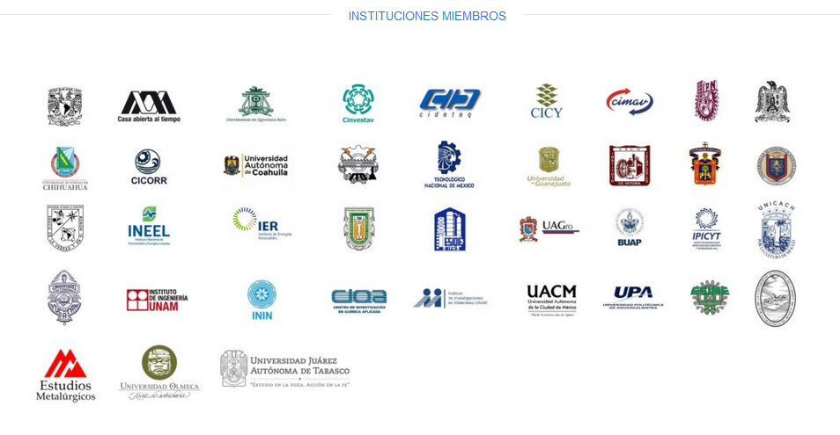
Sociedad Mexicana del Hidrógeno

Slide 30
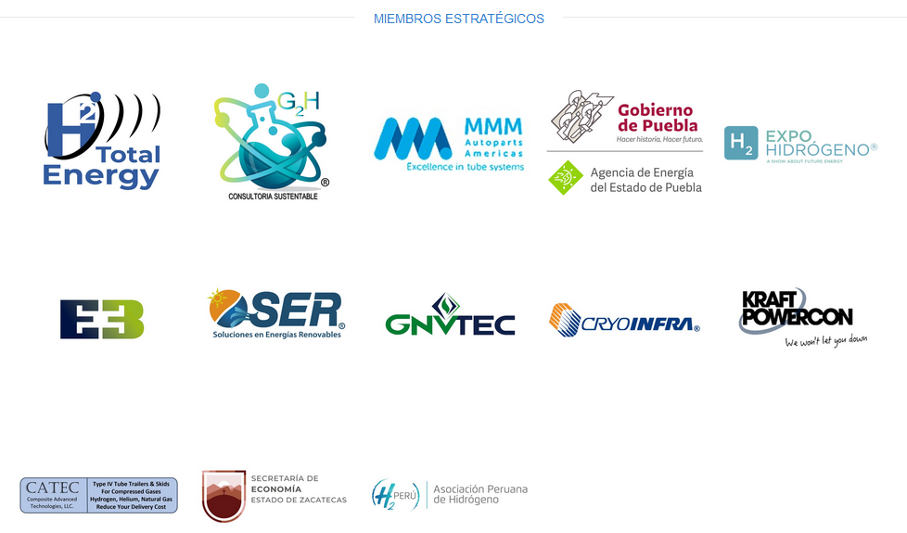

Slide 31
Impulso nacional al hidrógeno:
Miércoles 31 de mayo de 2017, Diario Oficial.
La energía generada por el aprovechamiento del hidrógeno mediante su combustión o su uso en celdas de combustible, siempre y cuando se cumpla con la eficiencia mínima que establezca la CRE y los criterios de emisiones establecidos por la SEMARNAT en su ciclo de vida.
Propuestas:
Programa Nacional del Hidrógeno.
Laboratorio Nacional de Tecnologías del Hidrógeno.

Slide 32
Impulso nacional al hidrógeno:

Slide 33
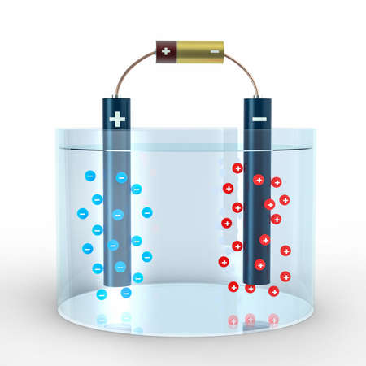
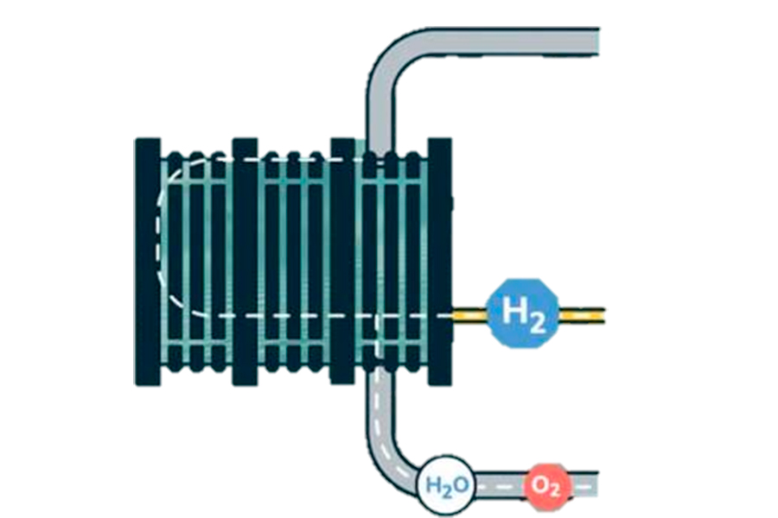
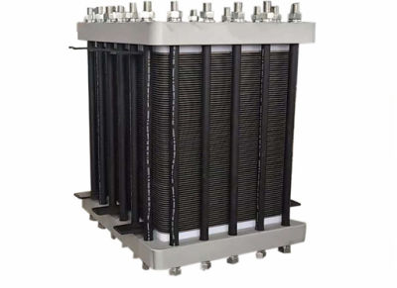
Capacitación especializada en:
Fundamentos
Concepto
Dispositivos
Electrolizadores
javier.varela@cinvestav.edu.mx

Slide 34
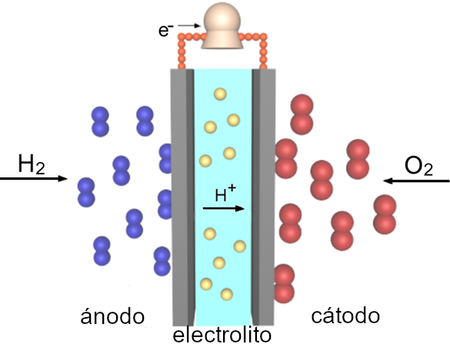
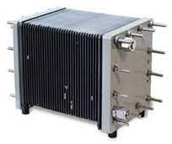
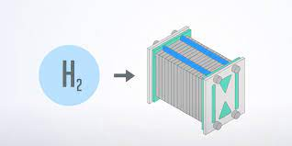
Capacitación especializada en:
Fundamentos
Concepto
Dispositivos
Celdas de combustible
javier.varela@cinvestav.edu.mx

Slide 35
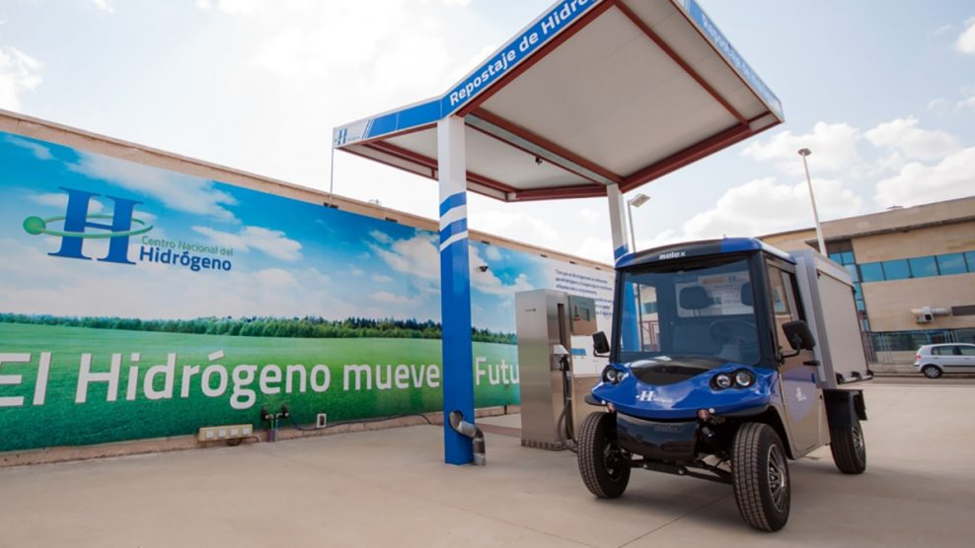
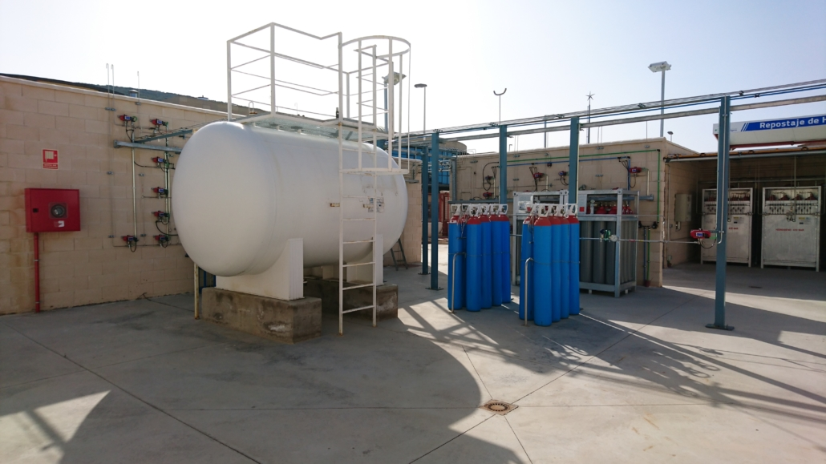
Hidrogeneras
Contacto con el Centro Nacional de Hidrógeno de España

Slide 36
Aliados científicos y tecnológicos
Capacitación a la industria sobre el gran potencial de los usos y aplicaciones del hidrógeno.
Formación de capital humano especializado.
Elaboración de información sobre competencias y requisitos de personal especializado para el sector de tecnologías del hidrógeno, dirigido a directivos de recursos humanos.

Slide 37
Aliados científicos y tecnológicos
Vinculación industria-gobierno-expertos nacionales e internacionales en el uso y aplicaciones del hidrógeno.
Impartición de cursos especializados sobre el principio de operación y uso de dispositivos de tecnologías del hidrógeno.
Ampliación de esta oferta a otros estados del país, en colaboración cercana con el Clúster de Energía de Coahuila.

Slide 38
Contactos:
Dr. Francisco García Pastor (francisco.garcia@cinvestav.edu.mx)
Dra. Marisela Fernández Valverde (suilma.fernandez@gmail.com)
Dra. Ivonne Liliana Alonso Lemus (ivonne.alonso@cinvestav.edu.mx)
Dr. Javier Rodríguez Varela (javier.varela@cinvestav.edu.mx)

Slide 39
Programa para la Resiliencia de las Organizaciones de la Sociedad Civil

Slide 40




Programa para la Resiliencia de las Organizaciones de la Sociedad Civil
El Programa de Naciones Unidas para el Desarrollo (PNUD) nominó al Clúster de Energía como una Organización de la Sociedad Civil a participar en El Programa para la Resiliencia de Sociedad Civil con financiamiento de USAID.
Objetivo: Fortalecer las capacidades de las OSC’s con mentoría, capacitación y asesoría para el desarrollo de competencias en procesos, productos y habilidades.
Temática de participación: Movilización de Recursos
Periodo de ejecución: Julio a diciembre de 2022
Producto: Plan de Movilización de Recursos 2023-24
Con el apoyo y asesoría técnica de:

Slide 41
Plan de Movilización de Recursos
Objetivo general
Gestionar recursos económicos, por medio de alianzas y fondos con donantes individuales, corporativos, gubernamentales y de la cooperación internacional, así como de la prestación de servicios, en el 2023.
Objetivos específicos
  1. Recaudar recursos de empresas de Coahuila y otras del ámbito nacional, a través de una estrategia de Inversión Social Empresarial.
  2. Gestionar recursos económicos de la cooperación internacional, por medio del diseño de una estrategia de donantes internacionales.
  3. Recaudar recursos económicos a través de una estrategia de venta de servicios que pueda ofertar el Clúster de Energía.

Slide 42
Plan de Movilización de Recursos
Objetivos específicos
  4. Implementar una Campaña de donantes recurrentes individuales para atraer a potenciales clientes y aliados.
  5. Instalar el Consejo Directivo en Movilización de Recursos y Comunicación con la participación de asociados e interesados en establecer alianzas con el Clúster.
  6. Diseñar una Estrategia para contar con una Coordinación de Desarrollo en la Organización, quien implemente el Plan de Movilización de Recursos.

Slide 43
Datos abiertos de los gobiernos municipales. Los casos de Saltillo y Torreón

Slide 44





Datos abiertos de los gobiernos municipales. Los casos de Saltillo y Torreón
Segunda Convocatoria de Corresponsabilidad de las Organizaciones de la Sociedad Civil con las Políticas Estatales Anticorrupción y la Política Nacional Anticorrupción
Experiencia colaborativa
con enfoque participativo y sistémico
USAID
SESNA
PNUD
GOBIERNOS LOCALES
CLÚSTER DE ENERGÍA

Slide 45







Datos abiertos de los gobiernos municipales. Los casos de Saltillo y Torreón
Principales resultados
Identificación de áreas y procesos con mayor riesgos de corrupción
Capacitación en datos abiertos
Diagnóstico de diez conjuntos de datos
Tablero de control
Selección de estadísticas relacionadas con la rendición de cuentas y los riesgos de corrupción
Recomendaciones
Mejora de la calidad y apertura de los conjuntos de datos
Notes:
La ejecución de las acciones correpsonde al gobierno del estado, lo del río
Después de describir, ateniendo a lo acordado en la reunión de pressentación del programa, la Secretaría de fomento (brochures), la ssecretarías en

Slide 46
Datos abiertos de los gobiernos municipales. Los casos de Saltillo y Torreón
Conjuntos de datos
Evaluación de acuerdo a las características de datos abiertos
Monto de ingresos recaudados
Presupuesto de egresos por dependencia
Obras de infraestructura
Contratistas de gobierno
Contratistas sancionados
Quejas a procesos de adquisición
Directorio de servidores públicos que intervienen en procesos de contratación
Organizacio9nes benéficas
Directorio de personas servidoras públicas
Asociaciones público-privadas
Gratuito
No discriminatorio
De libre uso
Legibles por máquina
Integrales
Primarios
Oportunos
Permanentes
Notes:
La ejecución de las acciones correpsonde al gobierno del estado, lo del río
Después de describir, ateniendo a lo acordado en la reunión de pressentación del programa, la Secretaría de fomento (brochures), la ssecretarías en

Slide 47


Proyecto: El uso de datos para prevenir riesgos de corrupción,
Los casos de Saltillo y Torreón,
Datos abiertos de los gobiernos municipales. Los casos de Saltillo y Torreón
Consulta
datoscontralacorrupcion.mx
Notes:
La ejecución de las acciones correpsonde al gobierno del estado, lo del río
Después de describir, ateniendo a lo acordado en la reunión de pressentación del programa, la Secretaría de fomento (brochures), la ssecretarías en

Slide 48
Asuntos Generales

